Slide 1



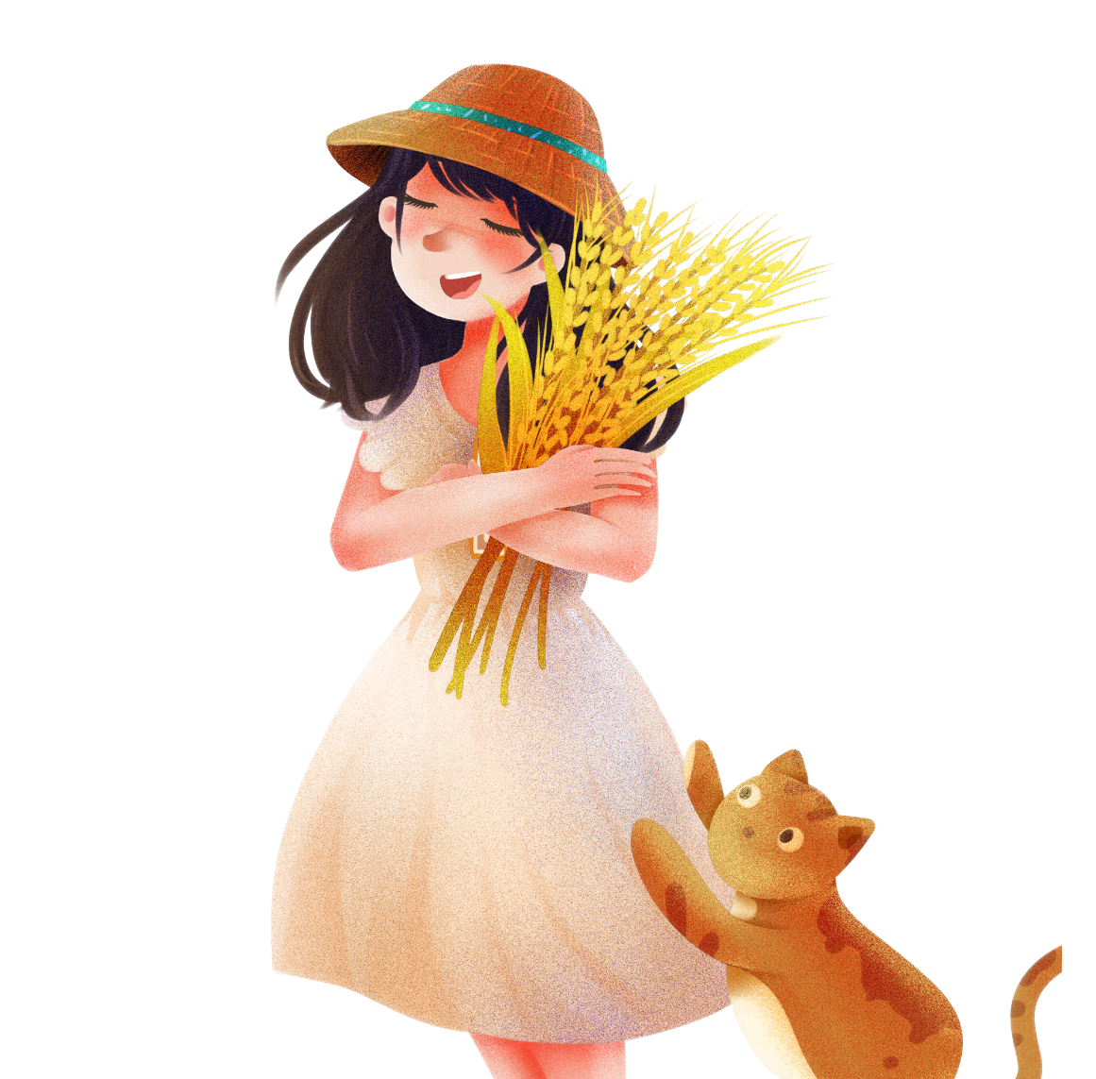


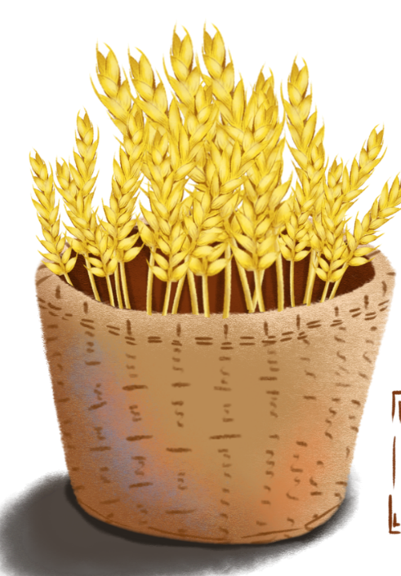
Thứ … ngày… tháng… năm …
Bài 7 – Tiết 1

Slide 2

Cùng Tìm Hiểu Bài
Cùng Tìm Hiểu Bài
1. Hạt thóc được sinh ra ở đâu?
2. Những câu thơ nào cho thấy hạt thóc trải qua nhiêu khó khăn?
3. Hạt thóc quý giá như thế nào với con người.
4. Em thích nhất câu thơ nào? Vì sao?

Slide 3
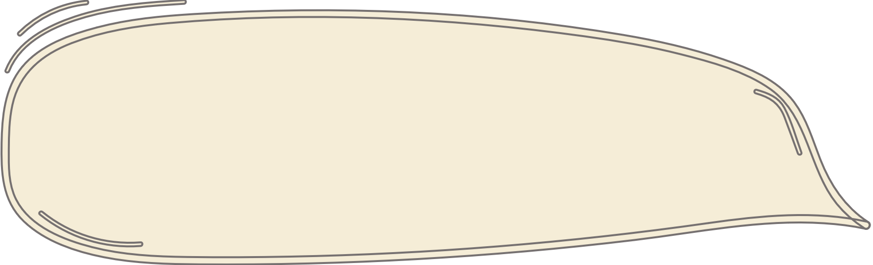

1. Hạt thóc được sinh ra ở đâu?
Hạt thóc được sinh ra trên cánh đồng.

Slide 4
2. Những câu thơ nào cho thấy hạt thóc trải qua nhiêu khó khăn?
Tôi sống qua bão lũ/
Tôi chịu nhiều thiên tai

Slide 5
3. Hạt thóc quý giá như thế nào với con người
Hạt thóc quý giá với con người ở chỗ nó nuôi sống con người.

Slide 6
4. Em thích nhất câu thơ nào? Vì sao?
Tự đọc thầm lại toàn bài, suy nghĩ câu trả lời.

Slide 7

Luyện tập

Slide 8
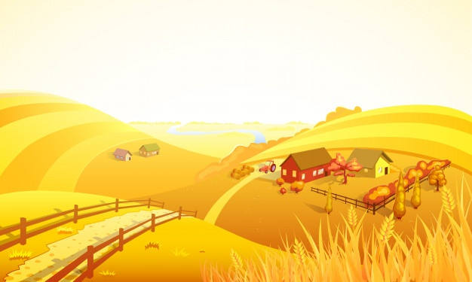


1. Từ nào trong bài thơ cho thấy hạt thóc tự kể chuyện về mình?
Từ trong bài đọc cho thấy hạt thóc tự kể chuyện về mình là từ “tôi”.

Slide 9
2. Đóng vai hạt thóc, tự giới thiệu về mình.
Tôi là hạt thóc. Tôi được sinh ra từ đồng ruộng, Tôi giấu trong mình câu chuyện chưa biết kể cùng ai. Tôi phải trải qua nắng, mưa, bão lũ, trải qua khó khăn mới có thể trưởng thành được. Thế nhưng tôi luôn cố gắng vượt qua tất cả. Bởi vì tôi biết mình luôn sống có ích. Vì có tôi mới nuôi sống được con người.

Slide 10


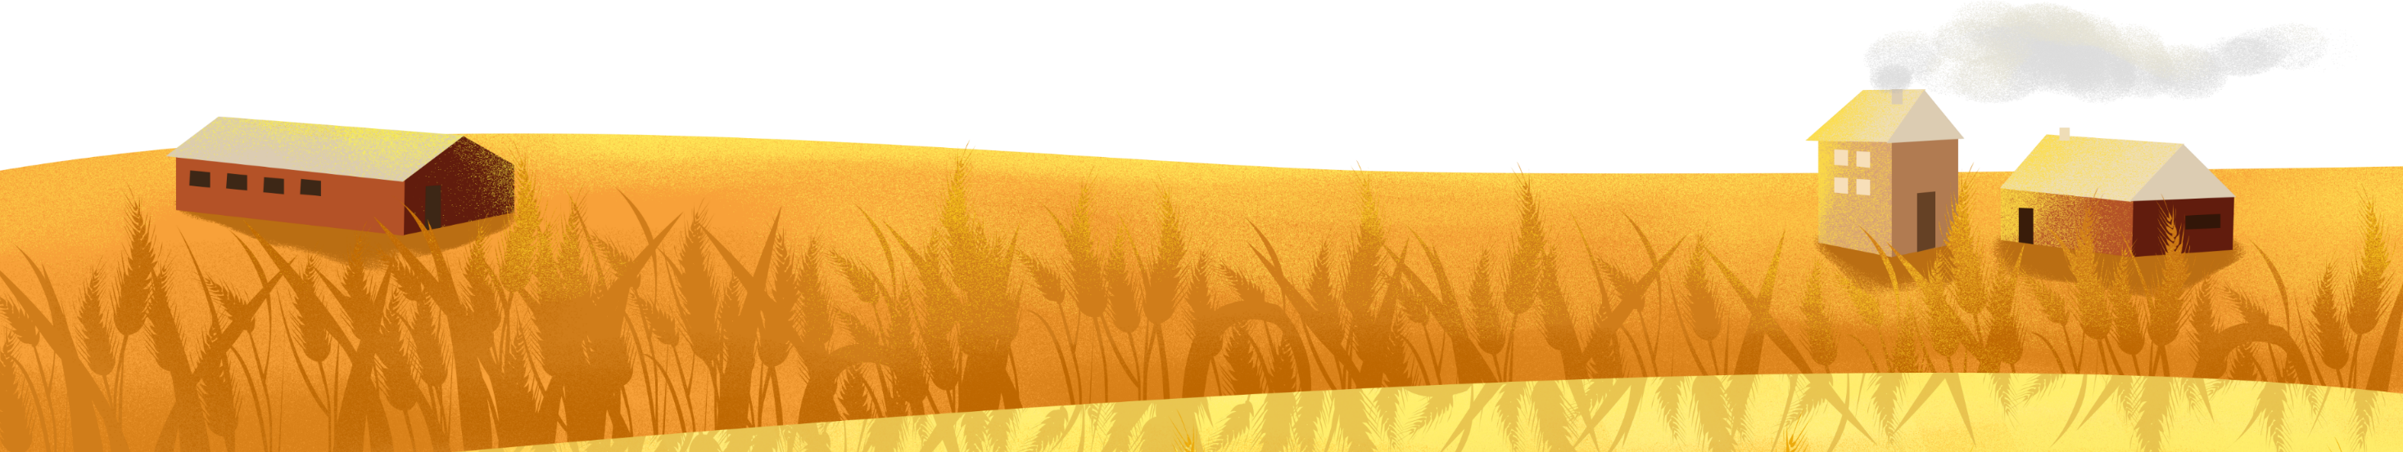
Tạm biệt và
hẹn gặp lại

